Slide 1
Balanço de Massa
Sistemas

Slide 2
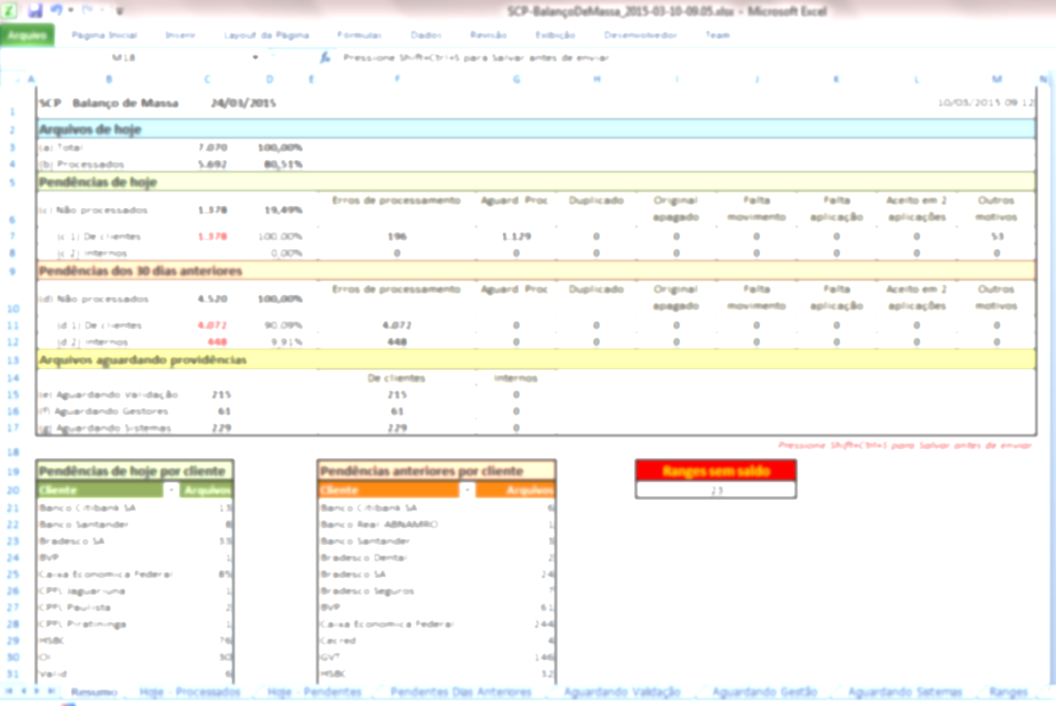
O que é?
Ferramenta para responder uma questão básica:
“Tudo que entrou, saiu?”

Slide 3
Objetivos
Garantir que todo arquivo recebido foi processado adequadamente, no prazo.
E quando não foi, mostrar onde parou.
Agilizar atuação para solução das pendências
Antecipar problemas
Sem consultas em uma infinidade de telas

Slide 4
Como funciona
Planilha Excel com queries (consultas) que extraem dados diretamente da base de dados do sistema.
Gerada diariamente, pela operação
As cópias distribuídas não possuem as queries, apenas os resultados, por questões de segurança, e também para reduzir o tamanho da planilha.

Slide 5
Partes da planilha
Resumo
Total de arquivos de hoje
Pendências de hoje
Pendências dos 30 dias anteriores
Pendências de hoje, por cliente
Pendências dos 30 dias anteriores, por cliente
Total de ranges sem saldo
Mapas sem OP (últimos 30 dias)
Mapas Retidos (últimos 90 dias)
Hoje – Processados
Hoje – Pendentes
Pendentes dias anteriores
Aguardando Validação
Aguardando Gestão
Aguardando Sistemas
Ranges
Mapas sem OP
Mapas Retidos

Slide 6
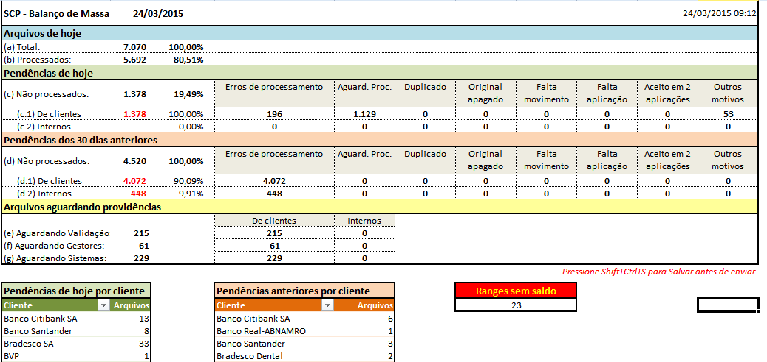
Resumo
Não são problemas, se estiverem no prazo.
Gestão: Conferir, via abas “Hoje – Pendentes” e “Pendentes dias anteriores”
Gestão: Verificar com Sistemas se não foi reprocessamento.
Avisar o cliente, se realmente for duplicidade.
Sistemas: Investigar
Sistemas: Verificar se não é solicitação de 2ª via muito antiga
Sistemas: Verificar e corrigir, se não for uma aplicação ainda não liberada.
Notificar gestão em outros casos.
Sistemas: Verificar e corrigir.
Notificar gestão se for arquivo desconhecido realmente.
Sistemas: Verificar e corrigir; Erro de configuração.
Sistemas: Verificar e corrigir.

Slide 7
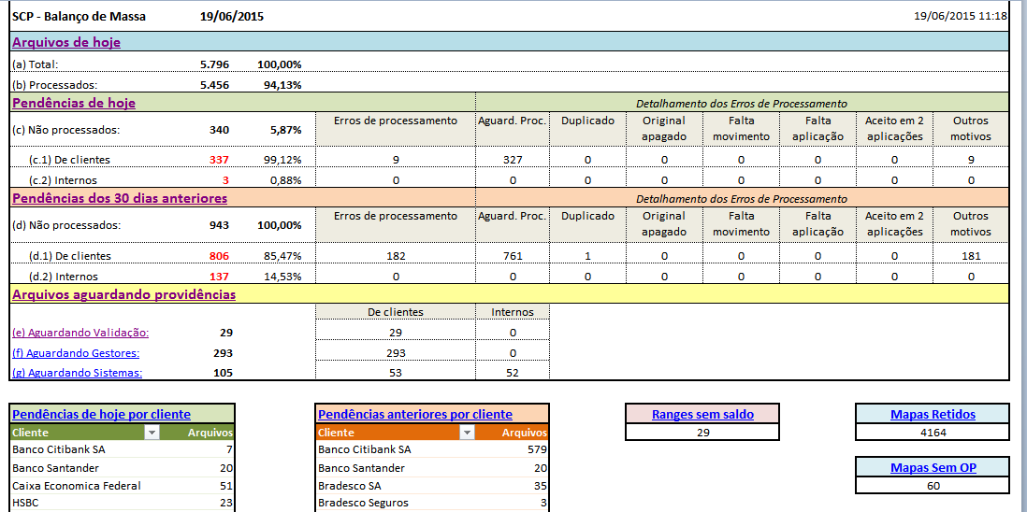
Resumo
Gestão: Monitorar e cobrar os clientes.
Gestão: Operação atribui este status após alertar. Tratar.
Sistemas: Operação atribui este status após alertar. Tratar.

Slide 8
Resumo
Para apoiar na gestão dos problemas
Para apoiar na gestão dos problemas
Gestão: Atuar junto aos clientes
Gestão: Monitorar, negociar com clientes e organizar liberações/cancelamentos com Sistemas
Operação: Controlar

Slide 9
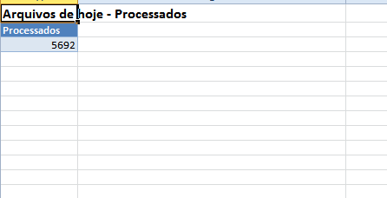
Hoje - Processados
Só um total, para apresentar na aba resumo

Slide 10
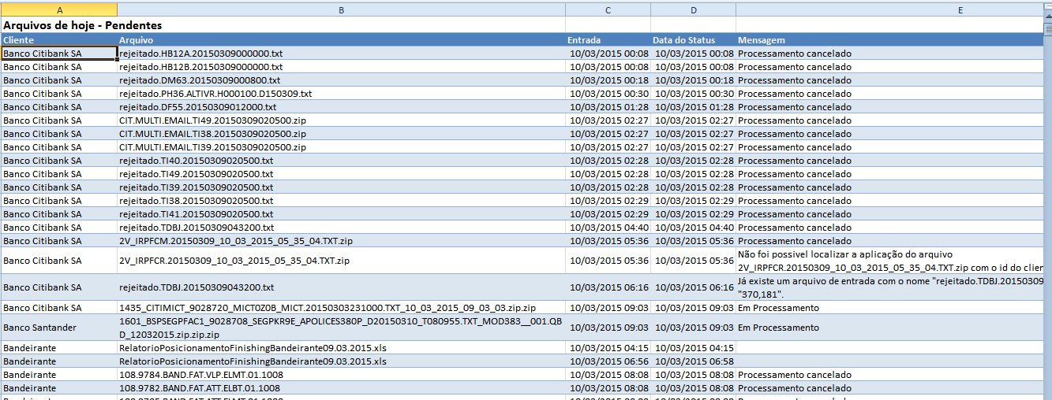
Hoje - Pendentes
Deve ser consultada tanto por Gestão, quanto por Sistemas.
Não constam só problemas, mas também arquivos aguardando processamento.
A ideia é antecipar possíveis atrasos pelo fato dos arquivos ainda não estarem disponíveis para a produção.
Para ver somente os erros já ocorridos, filtrar pela coluna “Erro Process”, valor = 1
A coluna “Mensagem” informa o erro informado pela aplicação/core SCP.
A coluna “Arquivo” identifica o arquivo.

Slide 11
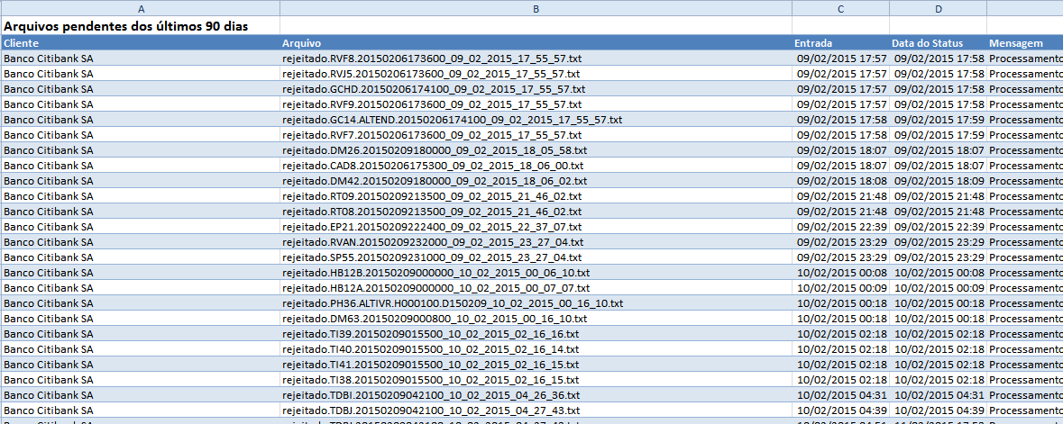
Pendentes dias anteriores
Semelhante à lista de pendências do dia, mas são pendências mais graves, pelo prazo...
Sistemas, Gestão e Operação devem trabalhar fortemente para minimizar esses casos.

Slide 12
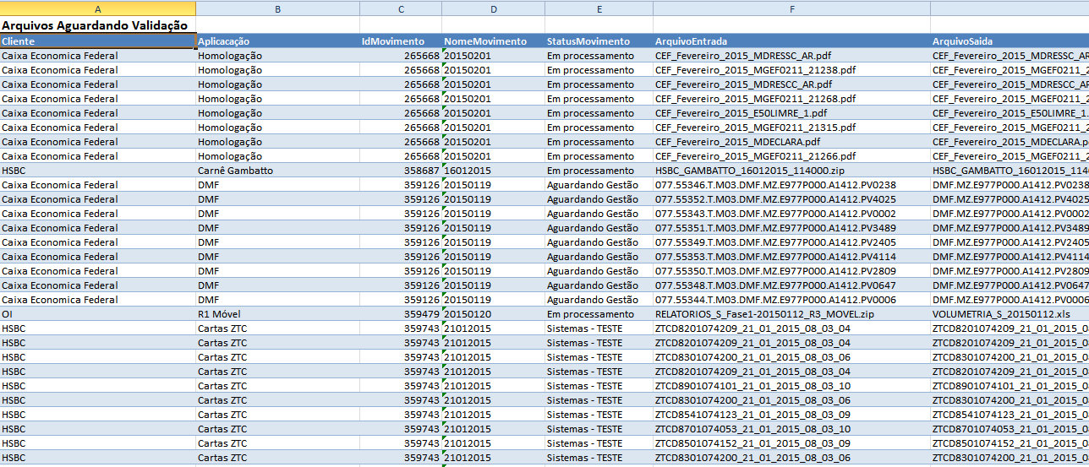
Aguardando Validação
Quanto tempo podemos esperar?
Gestão tem que monitorar, e atuar junto ao cliente, para que as aprovações e reprovações ocorram em prazo adequado.
Atenção para a coluna “StatusMovimento”
Ítens com “Aguardando Sistemas” e “Sistemas – TESTE” não devem gerar acionamento imediato ao cliente.
“Aguardando Gestão” requer muita atenção.

Slide 13
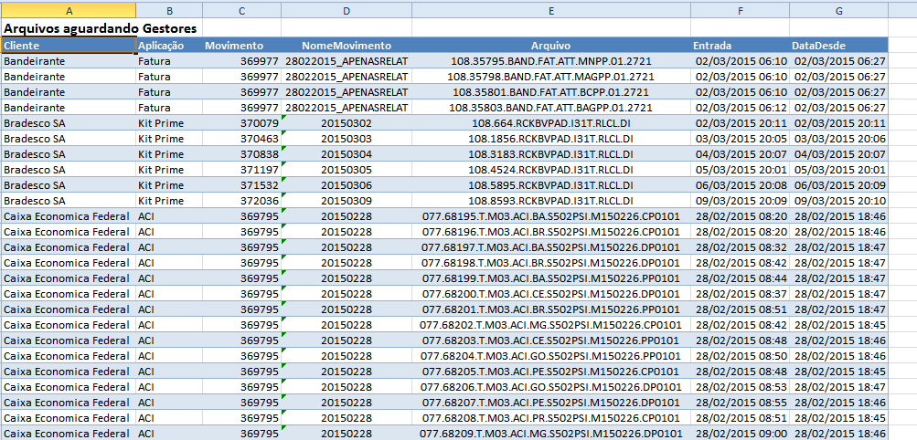
Aguardando Gestão
Como o próprio nome diz, são os casos em que a Operação já tratou com a Gestão, e aguardam definição.
A intenção é que não saiam do radar.

Slide 14
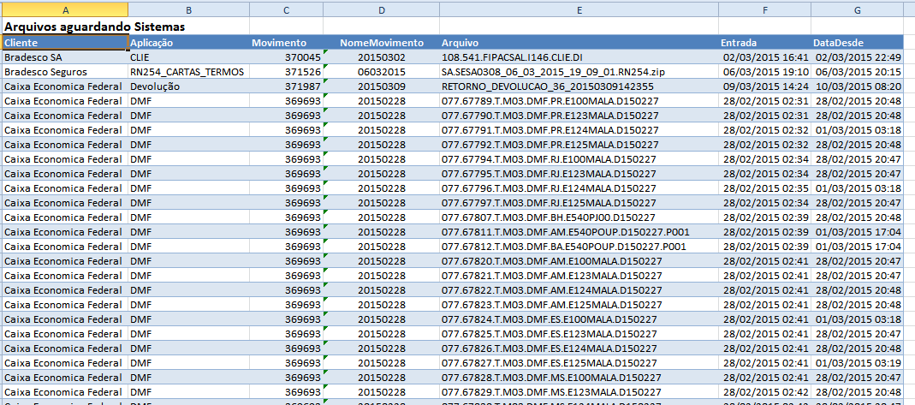
Aguardando Sistemas
São os casos em que a Operação já repassou a pendência para a área de Sistemas tratar.
Sistemas: Tratar com a devida urgência.
Gestão: Monitorar, e alinhar com Sistemas as prioridades, antecipando, quando possível, o aviso ao cliente, sobre possíveis atrasos.

Slide 15
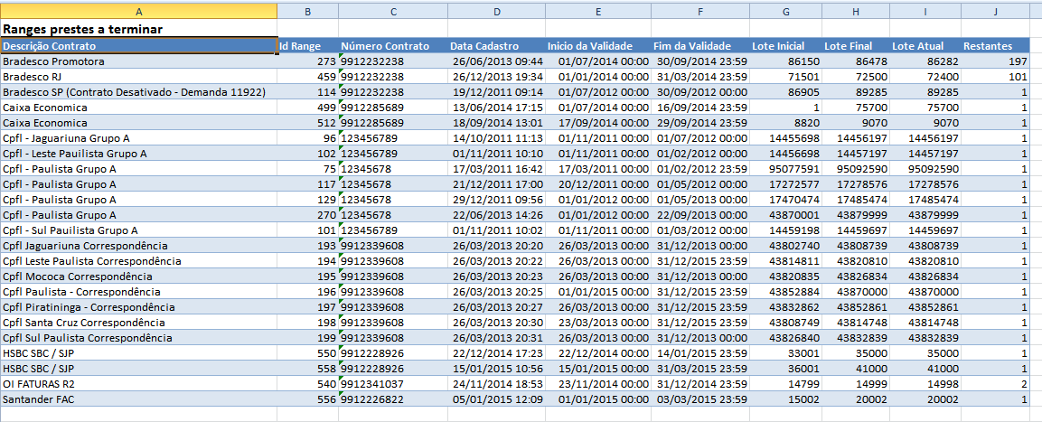
Ranges
Gestão: Monitorar e solicitar nova faixa para o cliente.
Se estiver esgotando muito rápido: Verificar com Sistemas se há ação possível para minimizar, e quando for o caso, negociar um range maior com o cliente.
Já sabemos: O Sistema não renova lotes a cada 90 dias. Melhoria?

Slide 16
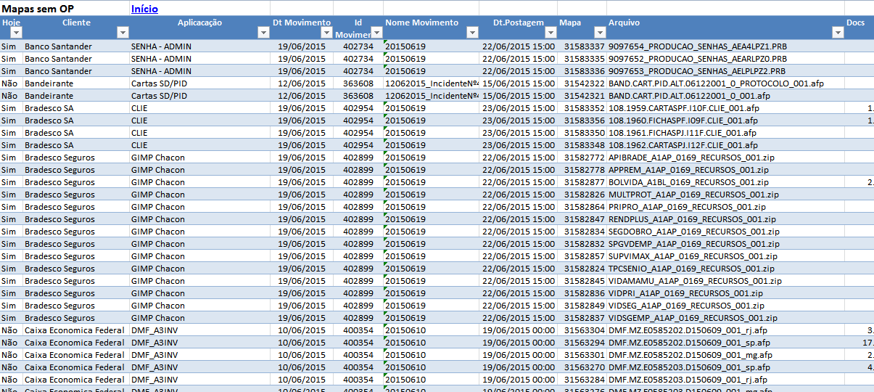
Mapas Sem OP
Operação:
Monitorar e atuar.
A aba não lista mapas de arquivos ainda em processamento.

Slide 17
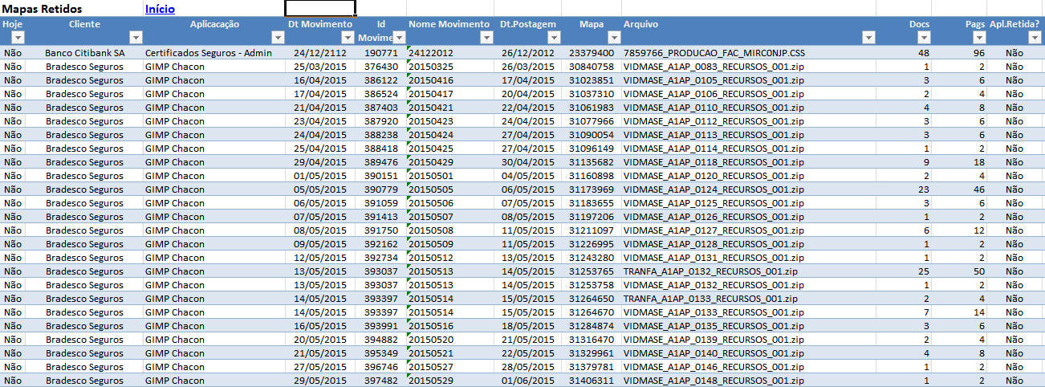
Mapas Retidos
Gestão:
Monitorar.
- Arquivos podem conter documentos com “Vencimento”, e inviabilizar liberação posterior.
- Pode ser necessário questionar o cliente, por força de demandas paralelas,
Outros motivos.
Sistemas:
Monitorar.
Se identificar riscos, apoiar a gestão na solução dos casos.
A lista serve também, para identificar tudo que precisará ser processado na liberação.
ATENÇÃO: Só são considerados arquivos dos últimos 90 dias.
Arquivos retidos acima desse prazo, são responsabilidade da gestão, formalizar para o cliente que serão desprezados, e solicitar para Operação por e-mail, o cancelamento dos arquivos.

Slide 18
Comunicação
Devemos antecipar impactos:
Vamos atrasar?
Quais os piores impactos?
O que faremos com os casos que não vamos conseguir resolver no prazo?

Slide 19
Balanço de Massa
Obrigado.

